Slide 1
Подготовила: Барминова Елизавета Александровна, учитель
2023 год

Slide 2
Раунд l
РАЗМИНКА

Slide 3
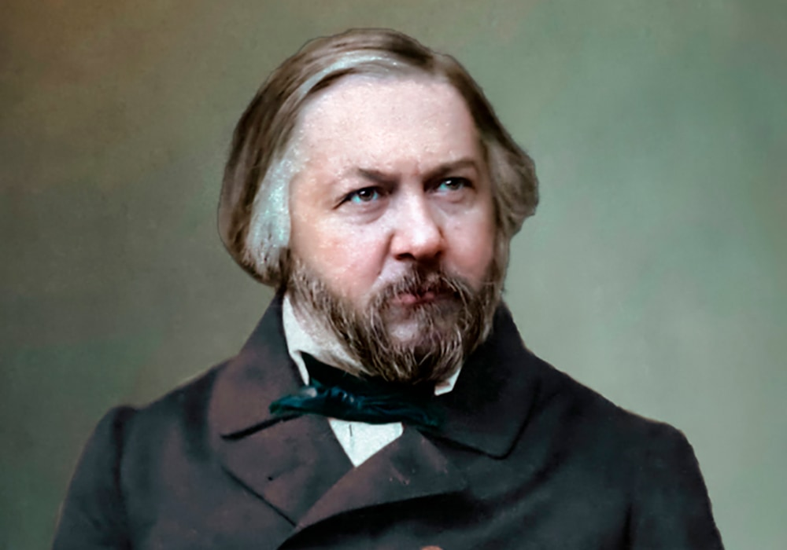
Вопрос 1
Какой композитор изображен на фотографии?

Slide 4
Вопрос 2
Какой композитор написал знаменитое произведение - романс - Жаворонок?

Slide 5
Вопрос 3
Какое слово пропущено?
Музыка - это мир чарующих ……… , мелодий и настроений !

Slide 6
Раунд ll
“Музыкальное слово”

Slide 7
Составьте слово из букв
о л ф ь к р о л

Slide 8
Составьте слово из букв
а п р е о

Slide 9
Составьте слово из букв
О Ц Р А Т М

Slide 10
Составьте слово из букв
Л Е О Д М Я И

Slide 11
Составьте слово из букв
К В И С С О У Т В О

Slide 12
Раунд lll
МУЗПРОФИ

Slide 13
Вопрос 1
Какую музыку мы ставим на самые истоки музыкального творчества?
народную
авторскую
зарубежную

Slide 14
Вопрос 2
Романс – это
песня без слов
небольшое вокальное произведение для голоса с инструментом
произведение для оркестра

Slide 15
Вопрос 3
Оркестровое вступление к опере называется-
либретто
увертюра
эпилог

Slide 16
ПОДВЕДЕНИЕ ИТОГОВ

Slide 17
НАГРАЖДЕНИЕ

